Slide 1
Agenti Intelligenti

Slide 2
Concetto di Agente
Un agente e’ un’entita’ che riceve stimoli (percept) e agisce (action)
Un agente puo’ essere visto come una funzione da storie di percepts ad azioni
[f: P* → A]
Per ogni classe di ambienti (environment) e compiti specifici (task), si cerca di progettare l’agente con la massima performance
Problema: le limitazioni computazionali rendono irraggiungibile la razionalita’ perfetta
→ progettare il miglior programma per le risorse disponibili

Slide 3
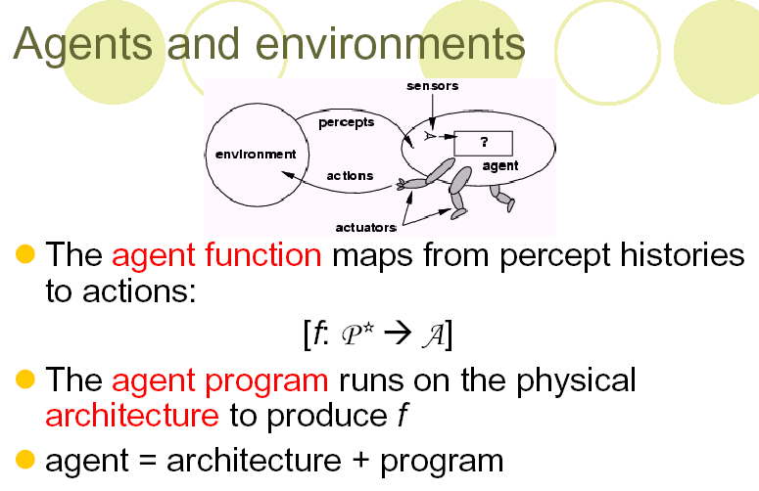

Slide 4
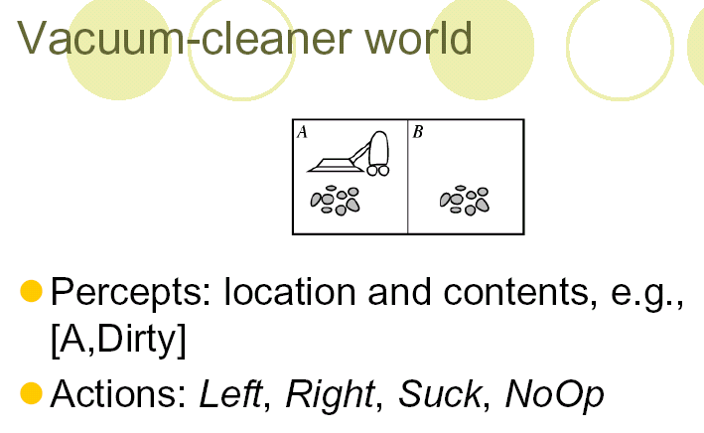

Slide 5
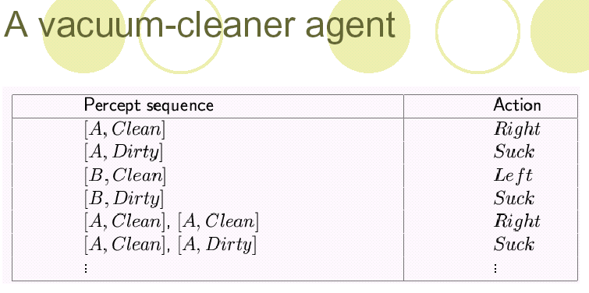

Slide 6
Agenti Razionali
Un agente deve perseguire il “fa la cosa giusta” sulla base di cio’ che riceve come stimolo e delle azioni che puo’ eseguire. L’azione giusta e’ quella che produce il miglior risultato per l’agente.
Misura di Performance: criterio oggettivo per la misurazione del successo dell’agente
Es., misura di performance di un vacuum-cleaner agent potrebbero essere la quantita’ di polvere aspirata, il tempo impiegato, la quantita’ di elettricita’ consumata, la quantita’ di rumore prodotto, ecc.

Slide 7
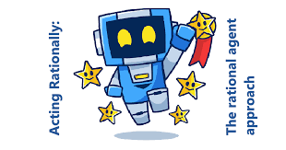
Agenti Razionali
Rational Agent: per ogni sequenza possibile di percepts, selezionare un’azione tale da massimizzare la sua misura di performance, data l’evidenza fornita dalla sequenza di percepts e qualsiasi sia la conoscenza codificata nell’agente stesso.

Slide 8
Agenti Razionali
Razionalita’ diversa da omniscienza (sapere tutto con conoscenza infinita)
Gli Agenti possono eseguire azioni per modificare i percepts futuri in modo da ottenere informazioni utili (information gathering, exploration)
Un agente e’ autonomo se il suo comportamento e’ determinato dalla sua esperienza (abilita’ di apprendere – learning e adattarsi)

Slide 9
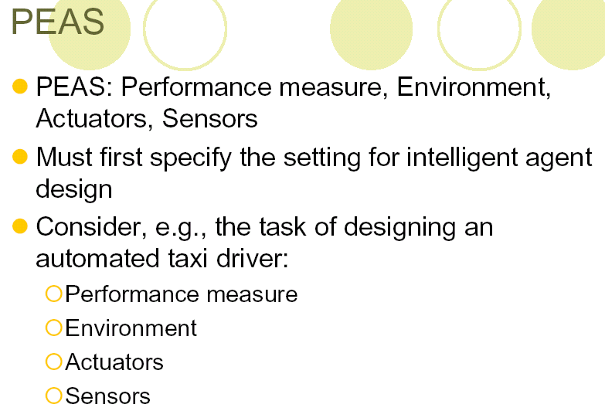

Slide 10
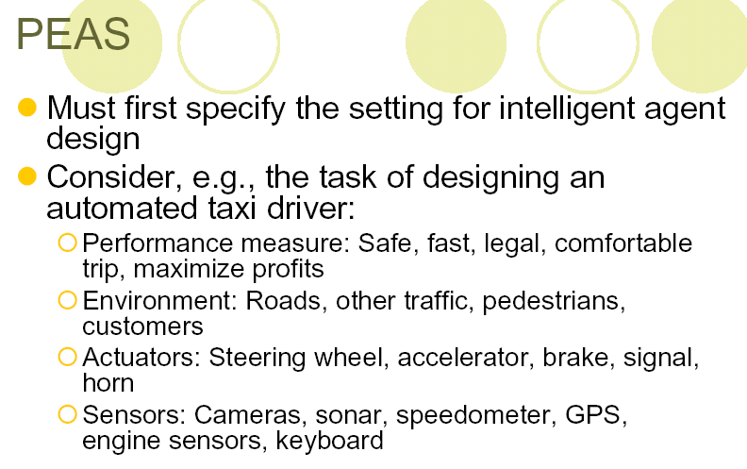

Slide 11
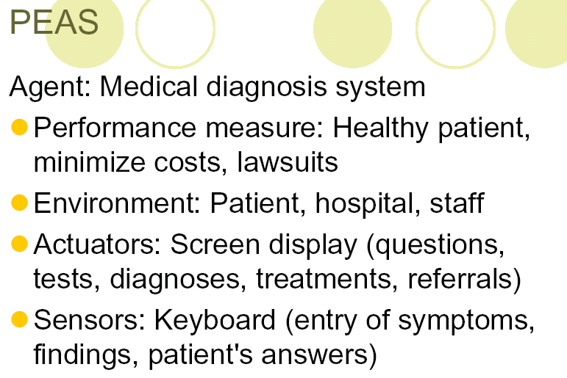

Slide 12
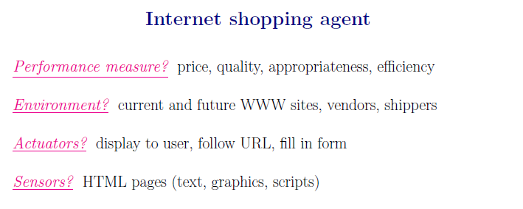

Slide 13
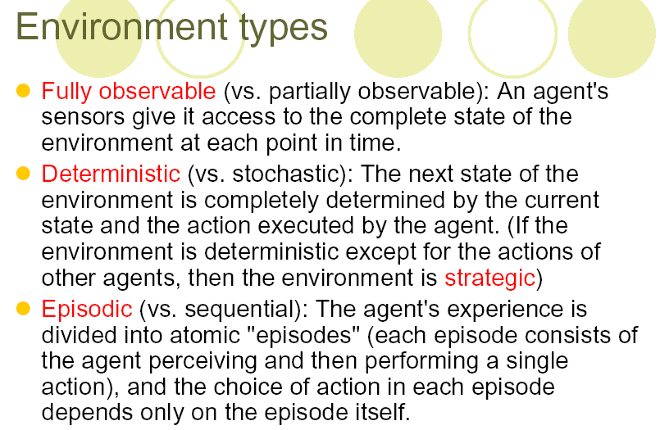

Slide 14
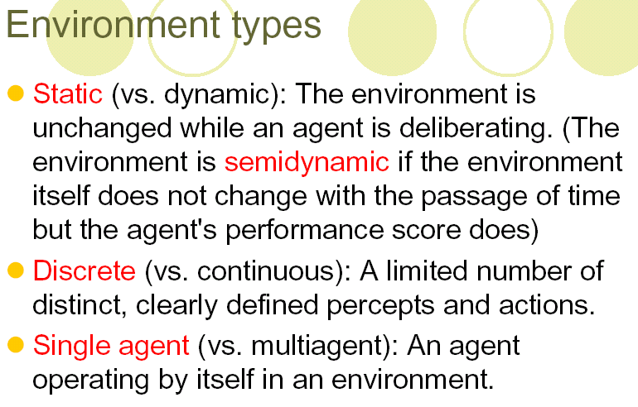

Slide 15
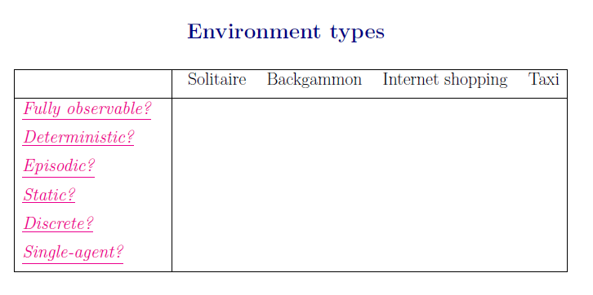

Slide 16
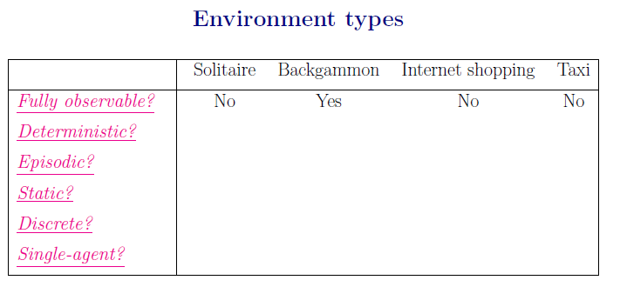

Slide 17
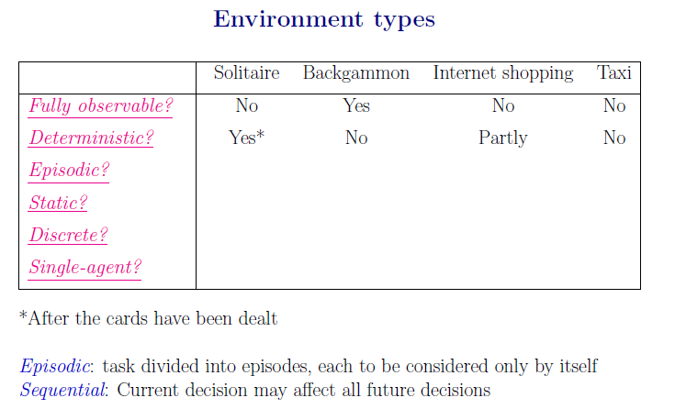

Slide 18
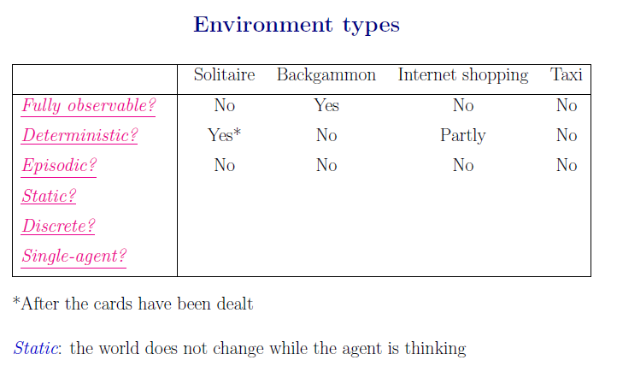

Slide 19
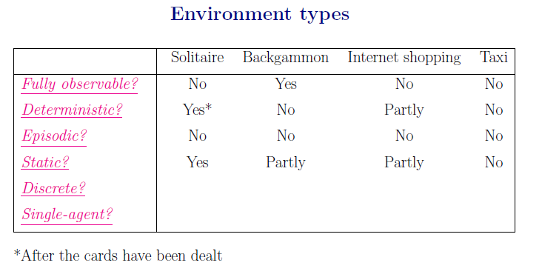

Slide 20
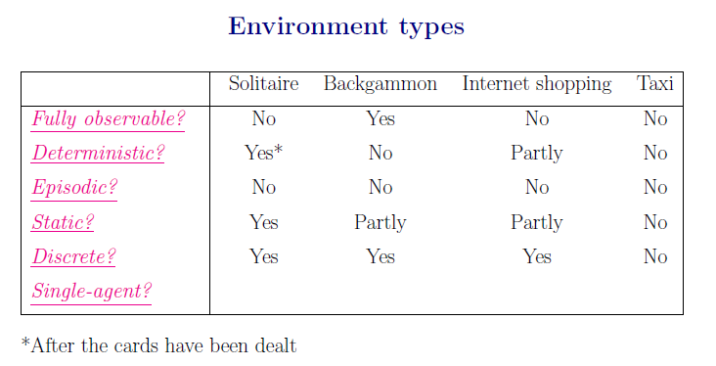

Slide 21
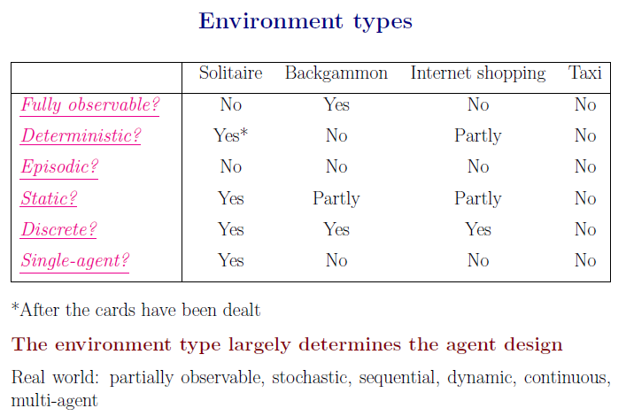

Slide 22
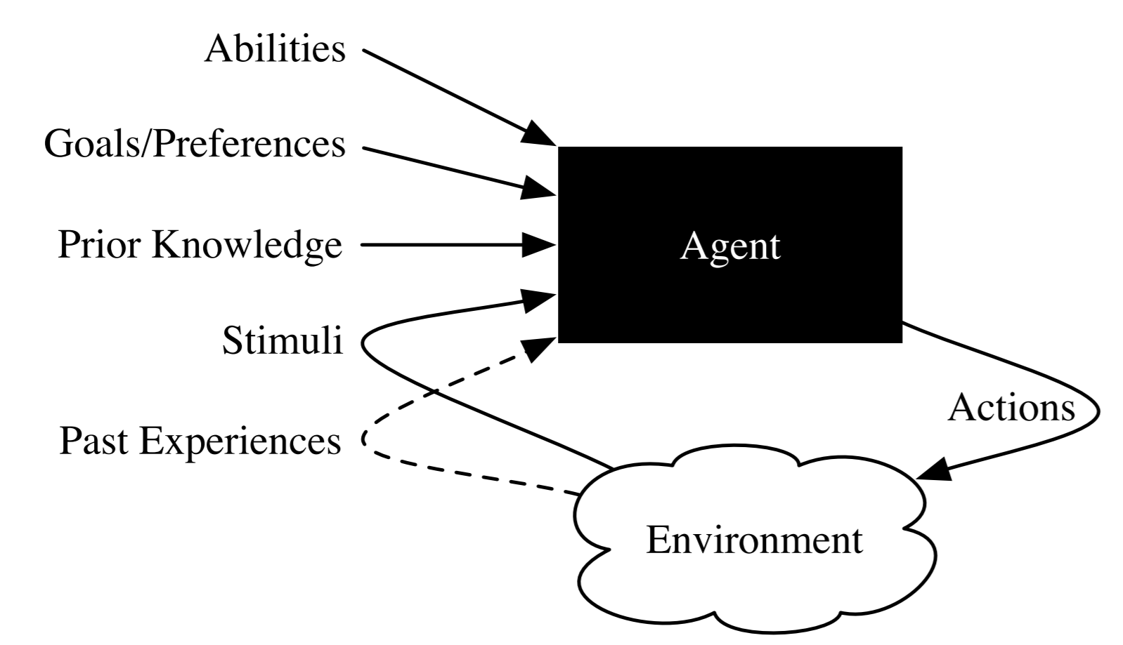
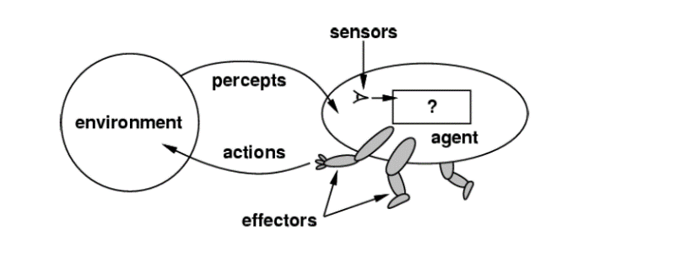
Poole&Macworth 2017
Percepts
Cosa serve ad un agente (ossia quali altri input oltre a percepts)

